Slide 1

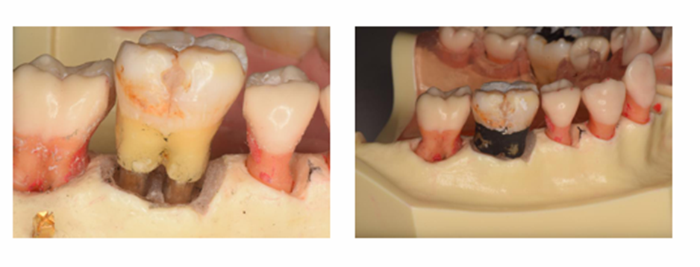
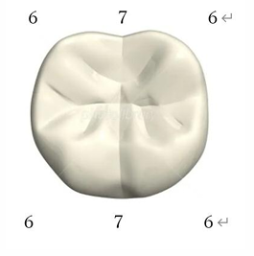
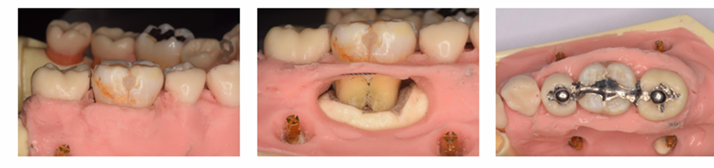
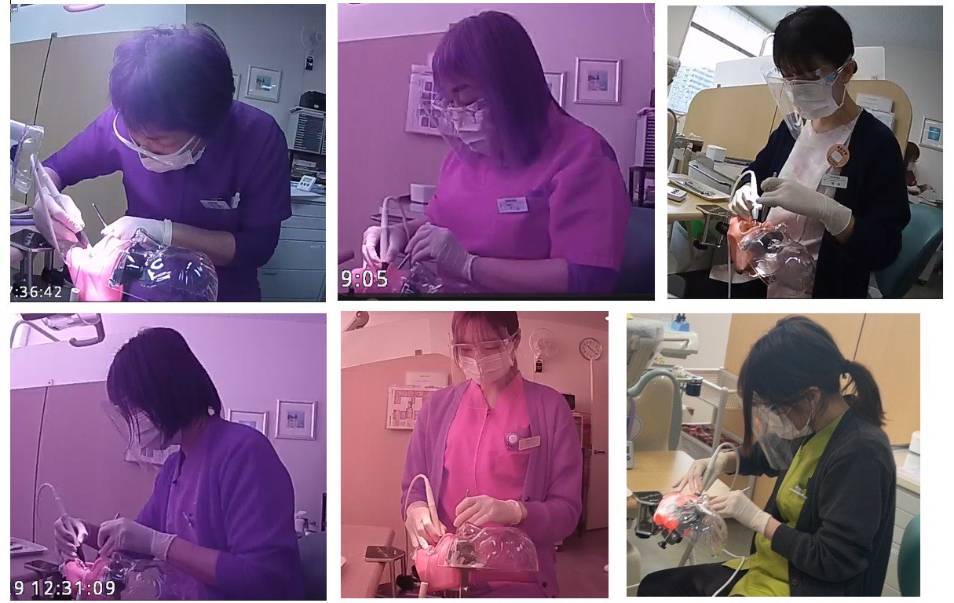
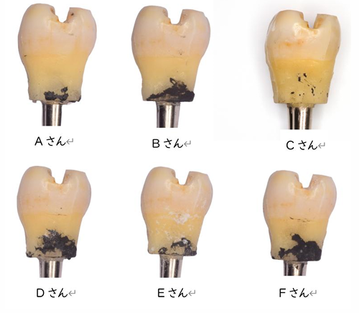
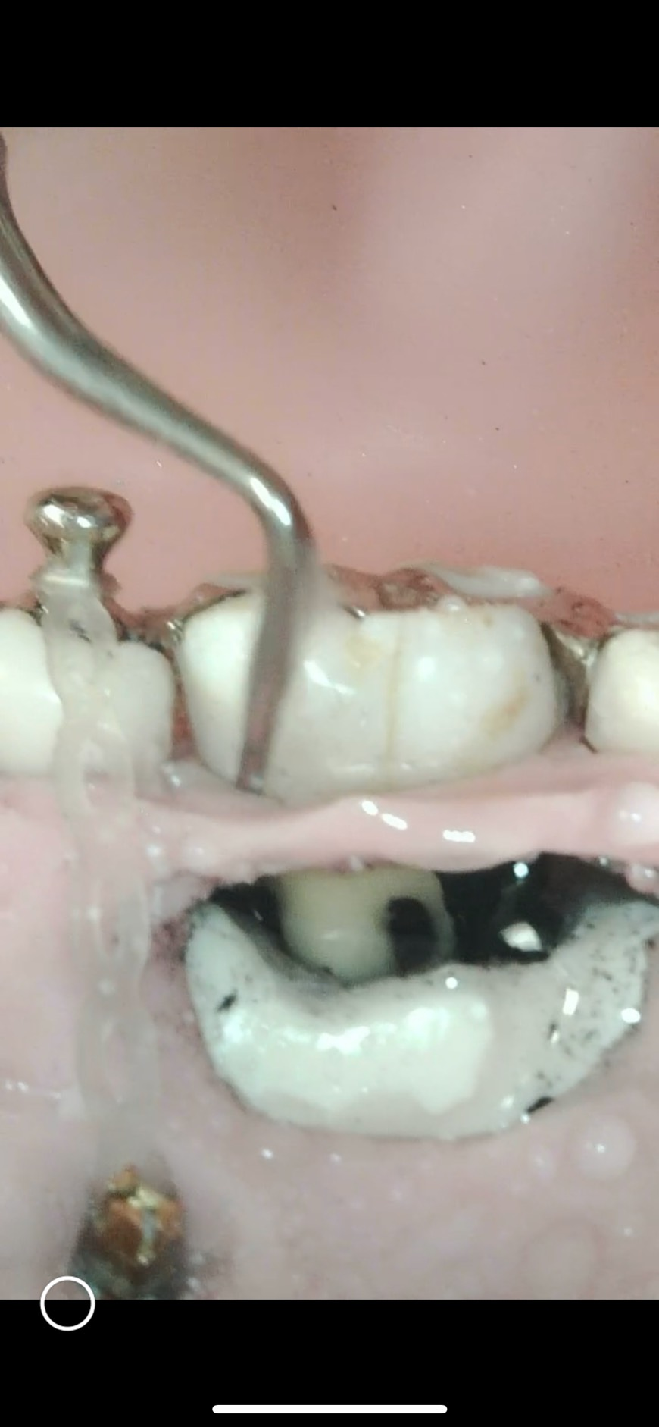
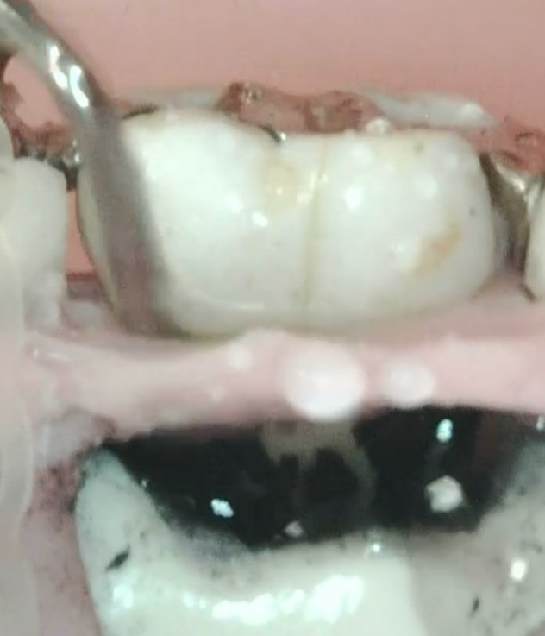


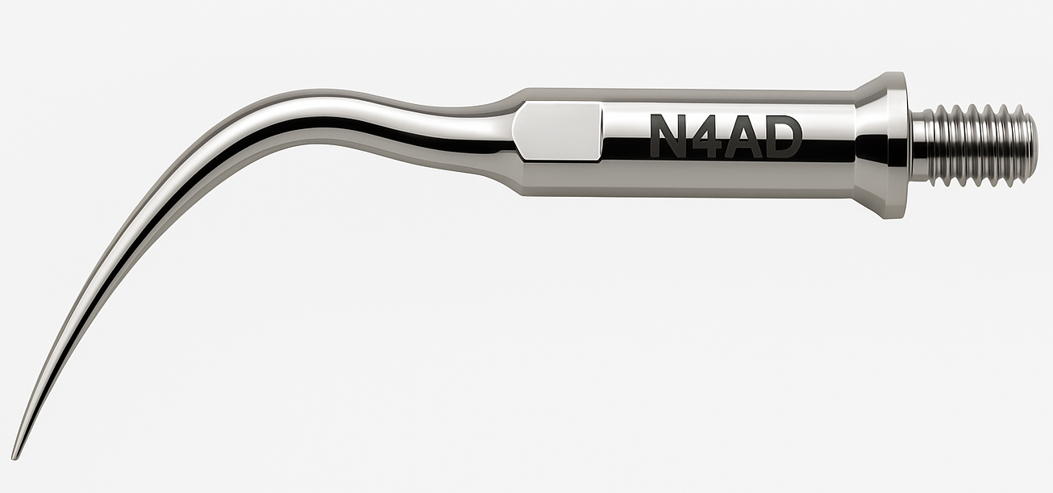
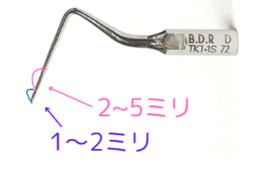
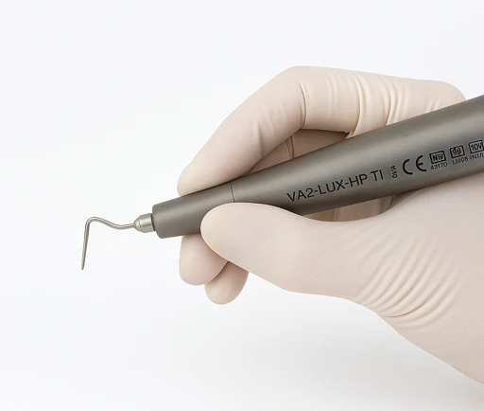
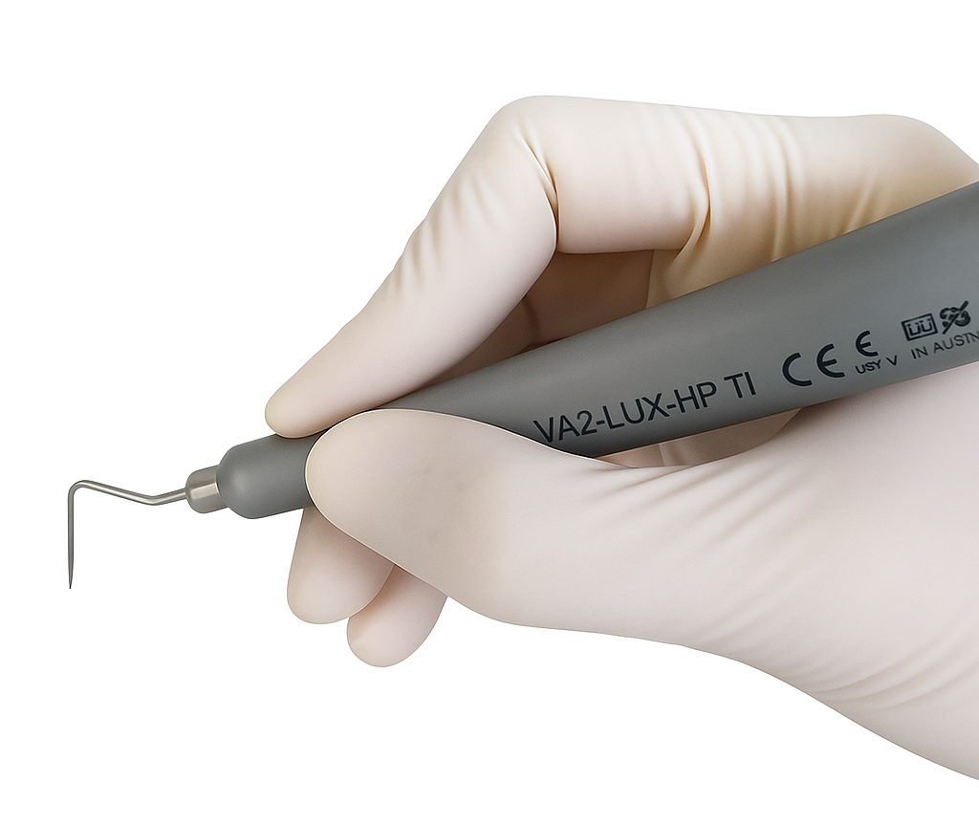
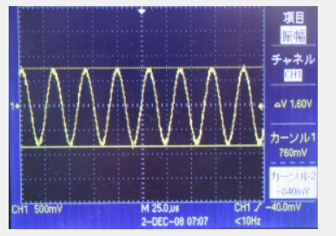
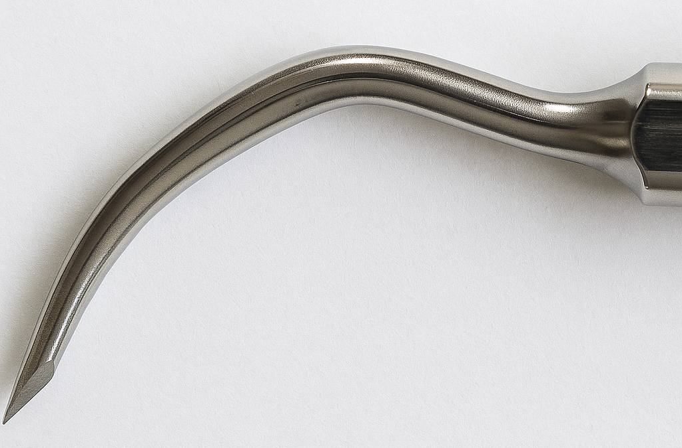
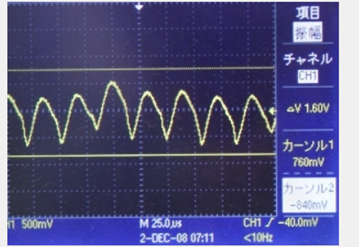
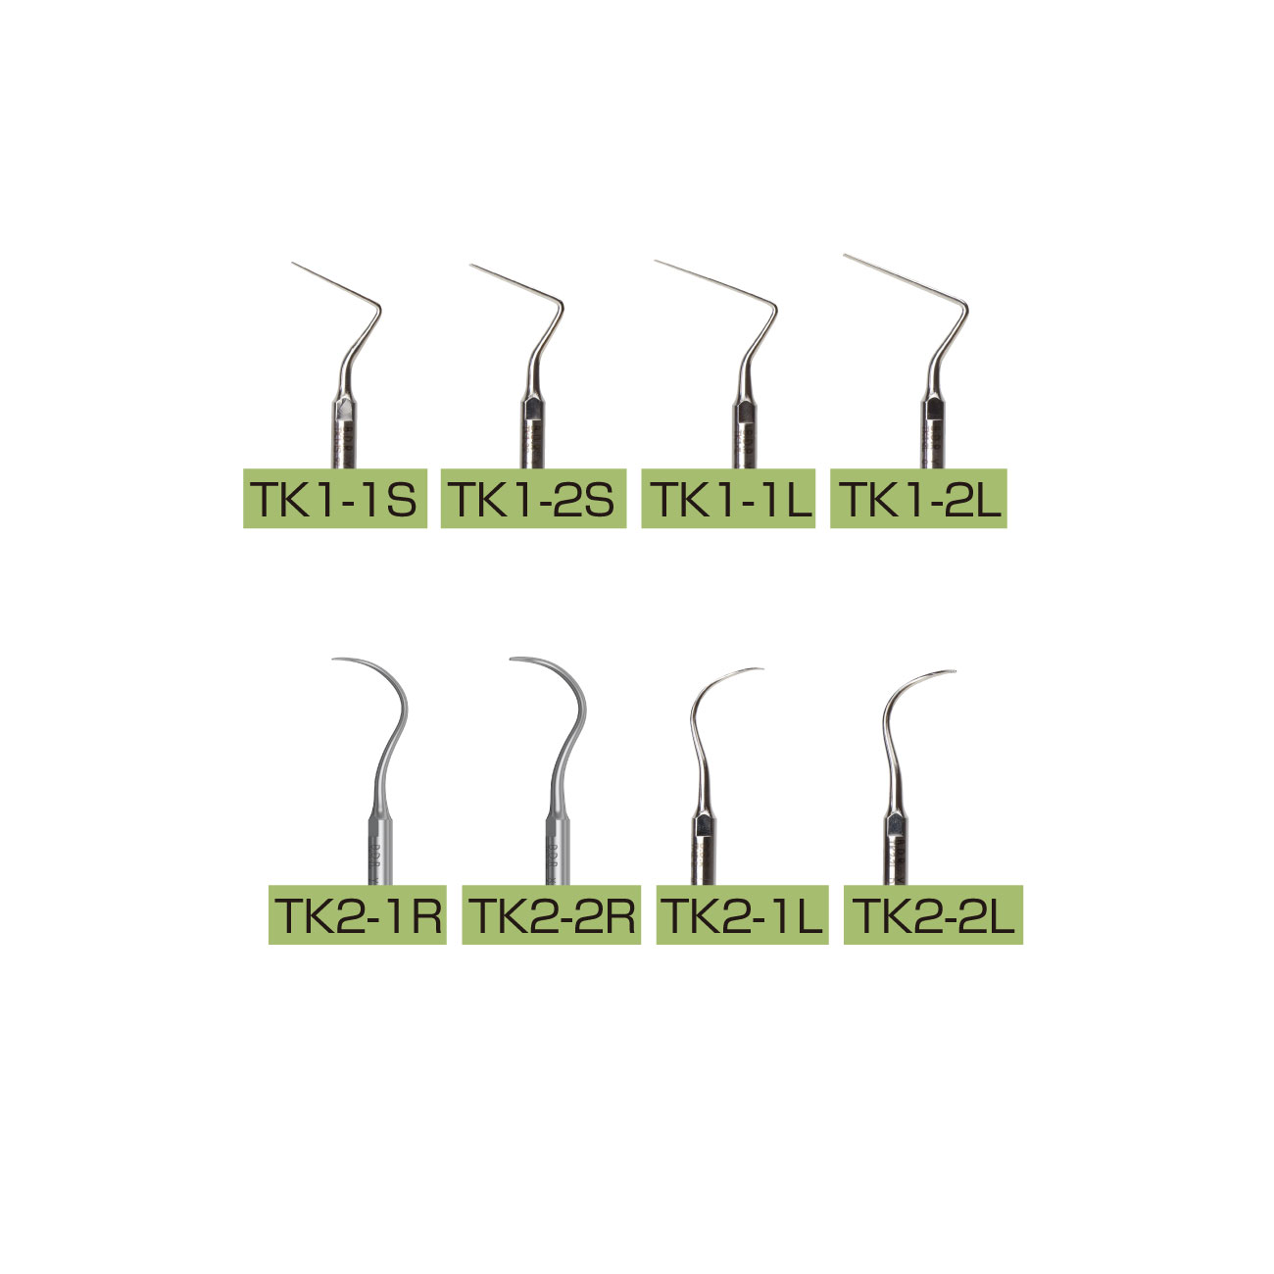
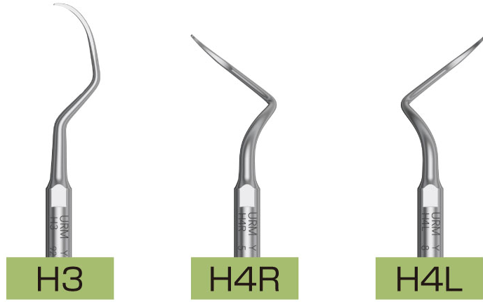
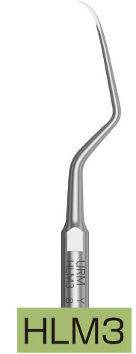
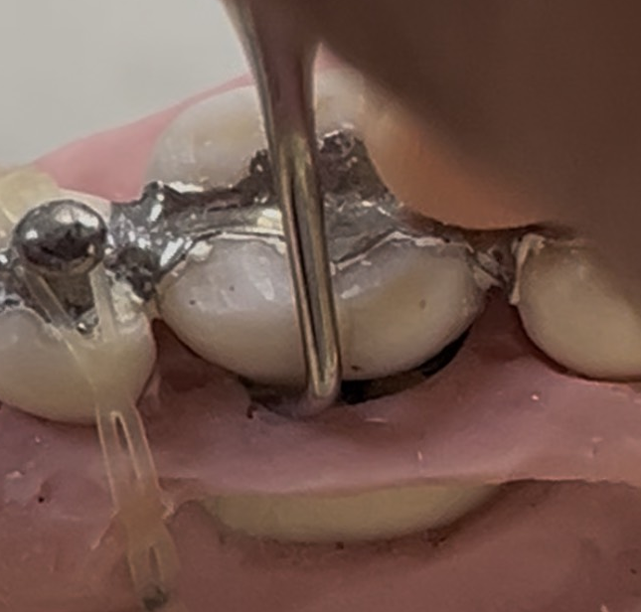
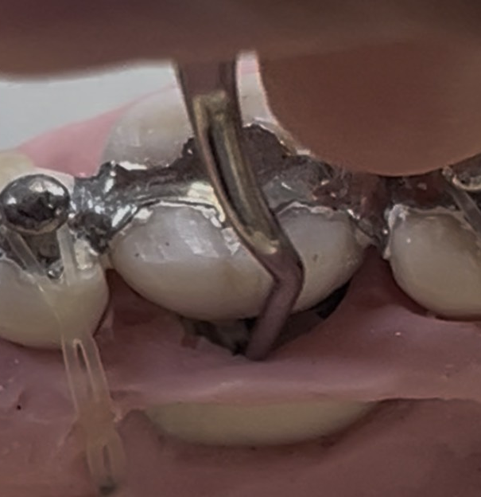

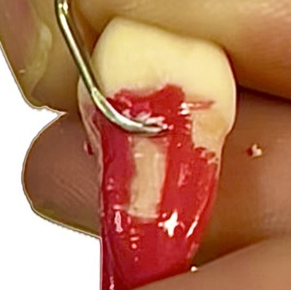
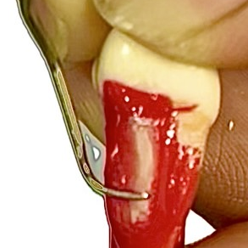


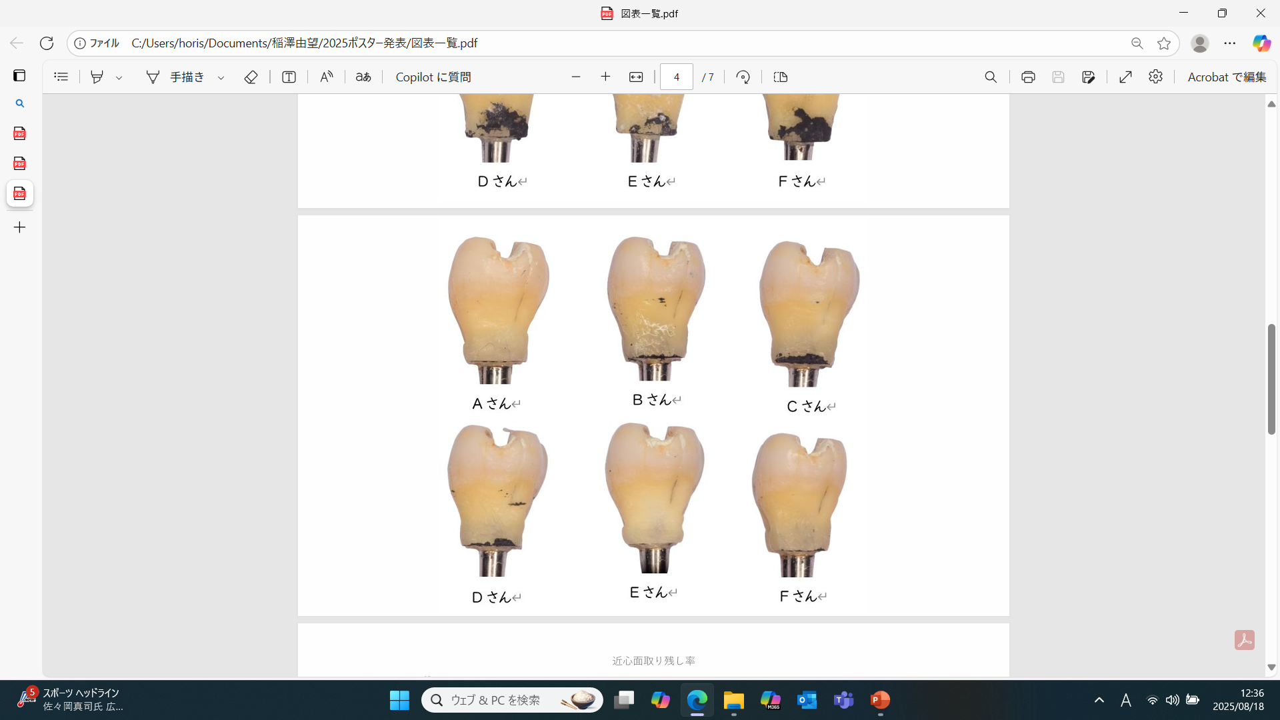
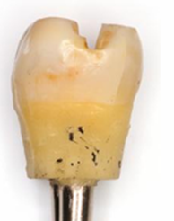
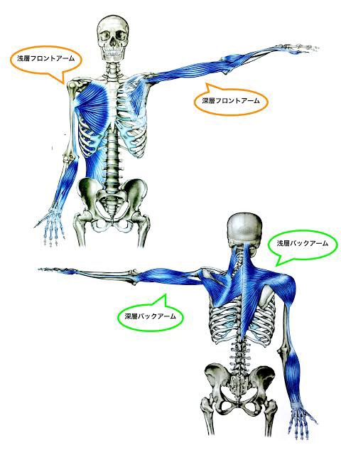

カテゴリー３
〇稲澤由望 堀坂寧介
兵庫県神戸市 堀坂歯科医院
ーマンネリな臨床に一石を投じる！ー
プロフェッショナル歯科衛生士になる為のデブライドメント実習
-背景-
歯科衛生士業務において、デブライドメント・SRP技術の向上は生涯にわたり研鑽すべき重要な課題である。
日常臨床では予後や治療経過を通じて結果を確認できるが、臨床以外での練習方法として、抜去歯牙に付着した歯石の除去や、歯牙模型にマニキュア・人工歯石を塗布して除去する方法が知られている。
２０２４年ADFスタッフミーティングにおける楠歯科医院の発表で(参考文献①)、アクリル絵の具を塗布した抜去歯牙を用いた練習方法を拝聴し、当院でも実施を試みた。 本発表では、その実習結果および気づきを報告する。
-方法-
抜去した右下第一大臼歯の根面を滑沢にしたのち、歯根を歯頸線から６～７ｍｍのところで水平に切断し、ダウエルピンを継ぎ足したものを顎模型に設置した。(図１)
歯根部の表面には黒のアクリル絵の具を塗布し、水平性骨吸収、 リンデの分類１度という設定で実習をおこなった。（図２）
ガム模型は2種類用意した。通常のもの（図3）に加えて、側面に観察窓を設けたが術者からは根面が直接見えないように上縁の厚みを増したものを用意した（図 ４a,b）。
歯肉上縁は歯頸線に一致させた。歯肉上縁からポケッ ト底を仮定した歯根切断部までの深さを(図５) に示す。
臨床歴（４４、２６、２０、１８、６、４年）の６人の歯科衛生士が実習を行った。
実習は３回行い、１、３回目は通常の模型（図３）で、2回目は(図4)の模型で動画撮影を行った。
さらに実習時のポジションや姿勢を動画撮影するとともに、要した時間、用いた機材とその順番を記録した。
２回目の終了後、結果を６人で検証して問題点と改善策を協議したのち、３回目の実習をおこなった。取り残し率は画像解析ソフト（AT-Image）を用いて計測した。
図１
図２
図５
図３
図４ a
図４ b
-結果 1回目-
図７
テンプレート
１番取り残しの多かった近心面の画像を(図６)に記す。特に舌側寄りの深部は６人中４人が取り残した。近心面の取り残し率は平均１６％であった。
Eさんの実習後、根面に白い削片が残っており、これは実習後洗浄せず、ハンドスケーリングで終わったことが原因であった。
6人の実習姿勢を示す。(図７) 猫背、ストレートネック、肩の引き上がり、窮屈な肘などが見受けられた。
検証①
本実習の目的は、アクリル絵の具を根面から残すことなく除去することである。
効果を高めるためには、
①器具を当てた部位を正確に把握すること ②根面全体に正確に器具を当てる精度を高めること、の2点が重要である。
これらはシンプルだが、結果に直結する要因であると考えた。
90×150cm印刷用
-結果 ２回目-
各人の動画を確認したところ、超音波チップの当てる位置や角度に衛生士によって違いが見られ、その差が結果に影響していた。
チップの先１～２ミリが当たっている時と当たっていない時の動画を示す。(動画１)
チップの当て方
不良 良
検証②
図６
動画１
デブライドメント中のチップやキュレットの動きを可視化したことで、衛生士それぞれが器具の動かし方や
方向、器具のどこが根面に当たっているかを意識することの大切さを認識した。
ページ設定^{※1}（縮小サイズ^{※2}）
幅 84cm
高さ 140cm
-取り残し要因-
2回目の終了後、結果を６人で検証して問題点と改善策を協議した取り残しの要因は以下である。
①TK1チップの１番出力のある先１～２ミリが浮いて、
中腹が当たっている
②人差し指に力が入っている
③超音波スケーリングの性質を十分理解できていない
ポイントを守れてない
形状が良いと振り幅は一定
超音波周波数は大きくなると、振り幅と波長は小さくなる。
周波数が小さくなると、振り幅と波長は大きくなることにより
振動が大きくなり歯石は壊れやすくなる。
チップを強く押し当てて圧力をかけると周波数が上がって
振動は小さくなり歯石を叩く力は弱くなる。
⇒フェザータッチをキープする
超音波チップの形状が悪いと、本体の性能どおりの
超音波発振をしなくなり、振り幅が不安定になり、ガタガタと動いたりする。(図１１)
形状が良いと振り幅は安定する。(図１０)
⇒消耗・変形したチップは使用しない。
力が抜けている
力が入っている
図１０
図８
図９
先1～2ミリは狙った場所にあたりやすく歯石を叩く出力が1番大きい。(図８)
中腹だと当たっている場所を認知しにくく、狙った場所に当たっていない場合もある。
臨床では、イリゲーションや根面が脆い場合はあえて中腹を当てる場合もある。常にチップの先のどのあたりが根面に当たっているか、意識して指の感覚を研ぎ澄ますようにしている。
超音波ハンドピース把持時の人差し指に力が入っていると、微細な感覚を感じ取りにくくなるように感じる。(図９)
さらに指の力みは体幹の不随意な動きや肩・腕の緊張、不適切な身体バランスにつながり、姿勢の崩れや猫背、肩の引きあがりを起こす原因になる。
姿勢の崩れが疲労の原因になり、チップの当てる場所やチップの角度をキープしにくくなる。
力が抜けているとハンドピースをクルクルと動かしやすく、手技に好影響を与えると考える。
※1
PowerPointのバージョンによっては数値に若干
誤差が生じている場合がありますが、そのまま
作成いただいて問題ございません。
※2
PowerPointの制限上、90×150cm原寸には設定
できないため、縮小サイズにしております。
（製作時に拡大印刷いたします。）
形状が悪いと振り幅は不安定
図１１
『歯石を取ろうと力が入る ⇒指に力が入る ⇒フェザータッチが出来なくなる ⇒チップを強く押し当てる
⇒超音波振動効率が悪くなる ⇒取り残す』 ということが無意識下でおこっている
錦部製作所公式ブログより抜粋
④どの症例でも同じ超音波チップを使用している
当院では普段から白水貿易のTK1-1Sチップを、主として使用していてそれ以外は使わない衛生士もおり、１回目３回目ともに全員のDHが使用していた。
1回目の実習ではTK1やUP-SRPなどのBDRチップのみを使用する衛生士が多かった。
2回目の実習後、各チップの特徴や適した症例について共有すると、
3回目の実習や臨床においてもチップの選択肢が広がった。(表１)
⑤キュレット・ストロークの選択肢の少なさ
【キュレットの選択肢】
当院ではグレーシーキュレットを使用することが多く、グレーシーのミニやロングを使うことはあってもユニバーサルキュレットの使用頻度は少なかった。
ミントセミナーやUP-SRPテクニックを学んだ後、演者は積極的に使用するようになり、協議の際にその有用性をDH間で共有した。
実習においては、1回目より３回目の方が使用キュレットに多様性がみられた。 (表２)
ユニバーサルキュレットは、かかとから刃先までの長いエッジを歯面のカーブに合わせて立体的に適合させられるので歯面に沿ったストロークが可能になり歯面との接触面が広く、ストローク後の除去面積がグレーシーと比べて広い。 (動画２)
グレーシーの細かいストロークで回数を重ねるよりも、ユニバーサルの方が効率が良く、オーバートリートメントや取り残しが起こりにくいと考える。
【ストロークの選択肢】
グレーシーキュレットは垂直ストロークはおこないやすいが、斜めや水平ストロークなど立体的な動きは
ユニバーサルキュレットの方が歯根面の豊隆に沿いやすくストロークしやすい。
衛生士学校では垂直ストロークしか学んでいなかったが、臨床では水平・垂直・斜行と多方向にキュレットを動かし様々な歯石にアプローチすることが重要と考える
マッコールミニ/MN-miniは刃先が小さいので分岐部や前歯・小臼歯・大臼歯の口蓋根・根面溝にも、丸みを帯びた根面やくぼみにとても適合しやすく、アプローチしやすいので重宝している。
シャンクを歯軸方向に倒すとブレードはカーブを呈し
歯面のカーブに沿わせるとブレードが長く有効に使える。
隅角など歯の丸みに沿うので (動画３)
刃先で歯肉をひっかけたり、シャンクで歯肉を開かず、反対側のエッジが歯肉内縁を傷つけにくいので、歯肉へのダメージが少なく侵襲の少ないデブライトメントができると感じる。
表１
又、２回目の動画撮影では、チップの動かし方や当て方が画一的になっていたので、タッピングストローク・水平ストローク・斜行ストローク・垂直ストローク・スウィービングストロークなど、様々なアプローチ方法を再確認した。
実習後の臨床でのチップ選択(図１２)は、やはりTK1-1Sの出番が多いが、そのパワーはE3までとされているのに対し、UP-SRPなら、P-MAX ・E5〜S5 バリオス・E7〜S7まで上げられるので使用頻度が上がっている。
TK1-2Sは太いのでタイトな歯肉や６ミリ以上のポケットにはやや入りにくく、TK1-1Lは長いので深いポケットの根面には
届きやすいが、パワーが伝わりにくいのか、固い歯石は除去しにくいのでイリゲーションに適していると感じている。
H3、HLM3、H4Rなどエッジのあるタイプは大きな歯石・固い歯石除去が早く出来るが、施術中に知覚過敏が出やすいので短時間で大きい歯石除去に使用する場合もある。
演者はTK2-1R/Lは分岐部しか使用していなかったが、K-wave UP-SRPセミナーで隣接や叢生部などにも使用しやすいことを学んだ。
UP-SRPでは固い大きな歯石にもパワーを上げられ、タイトな歯肉や薄い歯肉、深いポケットでもアプローチでき、
イリゲーションでも使いやすいので、今後はTK1-1、UP-SRP、TK2-1R/Lを主軸に使用しようと考えている。
図１２
白水貿易HPより抜粋
表２
ユニバーサル グレーシー
ユニバーサルとグレーシーの隅角の沿い方
動画３
ご参考）
←拡大印刷すると20×20cmサイズに
なります。
演題番号スペースを設ける場合に、
サイズの目安としてご利用ください。
ユニバーサル グレーシー
動画２
-結果 ３回目-
３回目の実習結果、近心面の画像を(図１３)に記す。取り残し易かった舌側寄り深部も除去出来ている。
近心面の取り残し率は平均２％と、ほとんどのDHが１回目と比較して激減した。
術後洗浄の重要性を再認識したことで、削片が残ることも少なかった。
１回目開始時と３回目実習後の歯牙の変化を(図１４)に示す。
衛生士６人×３回で、計１８回のデブライドメントにより、かなり歯根が細くなっている。
取り残しがないよう入念に当てた結果、こんなにもオーバートリートメントを引き起こした。
図１３
実習開始時 実習後
-考察-
図１４
・人差し指に力が入りすぎると、その負荷は手や腕だけでなく、肩や背中など全身の筋肉に波及する。筋肉や骨を支える骨膜はアナトミートレインといわれ、全身に張り巡らされている。人差し指と親指に力が入ると、深前アームラインという骨膜経由で僧帽筋(首から背中、肩にかけて広がる筋肉)が引っ張られ、肩や首が凝り、浅前アームラインから大胸筋が引っ張られ巻き肩になりやすくなるといわれている。 (参考文献②) (図１５)
結果として姿勢が崩れ、呼吸や血流の妨げとなるとともに、施術に必要な微細な力加減の調整や感覚情報の正確な把握が困難になり、施術の精度や持続性が低下しやすくなる。 適切な指の圧力管理と全身のバランス維持が、効果的で安定した施術には不可欠である。
・１回目と３回目の近心面の取り残し率を(表３)で記す。
取り残し要因の検証をしたことにより、臨床歴に依らず、1番取り残しの多かった近心面で除去率は平均16%から2%へと低下した。
ただし、同一歯を3回実習した為、解剖学的形態への慣れがあったことも否めない。
・今回の実習は時間無制限で行った為、1回目、３回目共に平均33分を要しており、実際の臨床とは合致しない難点がある。さらに臨床の場では垂直性骨吸収、分岐部病変は日常茶飯事であり、更なる模型実習を含めての研鑽が必要と考えている。
※ご入稿時は、必ずPDFファイルにてご入稿ください。
（PDFが印刷データになります）
※PDF入稿の際、変換時に文字化け等がないか必ずお客様でご確認いただき、ご入稿ください。
図１５
表３
トーマス・マイヤーズ著アナトミートレインより抜粋
-最後に-
演者は歯科衛生士歴20年になるが、卒後5年以上経つと臨床に慣れ、『業務をこなす・回す』ことに注力し、基本的なことが薄れたり、学習意欲や探求心の低下、習慣化による惰性化・形骸化が進み、臨床力の向上が頭打ちになる場合があると日々感じている。
本実習は結果が明確に可視化されるため、当院のDHにとって一定の緊張やプレッシャーが伴った。しかし、それが刺激となり、当院の衛生士全員がUP-SRPの基本を学び直す契機となった。 (参考文献③)
H3、HLM3、UP-SRPチップ、ユニバーサルキュレットといった、いつもと違う器具の使用を試みる、手指の使い方や姿勢を見直すなど、各DHが具体的な行動変容につなげられたことはこの実習なくしては得られなかった成果である。新人期に身につけた
基本の大切さを再認識すると同時に、忘れていた感覚を呼び覚ます機会になった。
さらに、従来とは異なるアプローチや器具の活用、新たな視点を意識することで、臨床応用の幅が広がる可能性を実感した。『チップのどこが当たっているか？を意識したことがない』というスタッフもいて、意識するだけで何かに気づくことがあると考える。
今回の実習は単なる技術確認ではなく、知識や姿勢を再構築し、今後の臨床力を高めるためのマインドセットを強化する重要な学びの場となった。
超高齢社会において４０才から３か月スパンでメインテナンスをした場合、８０才までに１６０回施術を受けることになる。１回ごとの侵襲を最小限にとどめてオーバートリートメントにならないようなデブライドメントの研鑽を続け、健口寿命を永らえることに
貢献していきたい。
参考文献 ①歯周基本治療における歯肉縁下デブライドメントを習得するための動画を活用した新たなトレーニングシステムの提案 楠 雅博 (楠歯科医院) 第６８回春季日本歯周病学会学術大会 抄録集P１６７
②アナトミートレイン -徒手運動療法のための筋筋膜経線- トーマス・マイヤーズ著 医学書院
③経験２年目でもできる！新SRPテクニック UP-SRPマスターBOOK 中本知之 西村誠 野村朱美 著 インターアクション株式会社

